Slide 1
TUGAS 05 — MAGANG (KHUSUS) | AUDIT-GRADE DECISION ANALYTICS
ANALISA PEMINATAN DAN DAYA TAMPUNG PROGRAM STUDI UNIVERSITAS SYIAH KUALA
Evaluasi Tren Multi-Tahun (2022–2026), Rasio Keketatan Seleksi, Matriks Portofolio Kuadran, Dekonstruksi Kebocoran Desil KIP-Kuliah, dan Rekomendasi Kebijakan PTN-BH
INFORMASI EKSEKUTIF PENUGASAN
Target Peserta Rapat: Rektor, Para Wakil Rektor, Ketua Senat Akademik, dan Para Dekan Fakultas
Dasar Dataset: Data Empiris PMB USK 2022–2026, Dataset Jalur Masuk & Kebocoran, Data Induk KIP-Kuliah 2025–2026
Penyusun & Tujuan: Data Analyst PMB — Tim Magang USK | Pengambilan Keputusan Strategis Rasionalisasi Kuota & Efisiensi Finansial PTN-BH
UNIVERSITAS SYIAH KUALA | RAPAT PIMPINAN PMB | ANALISA PEMINATAN & DAYA TAMPUNG 2022–2026
1 / 26

Slide 2
UNIVERSITAS SYIAH KUALA | RAPAT PIMPINAN PMB
Ringkasan Eksekutif: Tiga Dimensi Evaluasi PMB USK Pasca Transformasi PTN-BH
Sintesis Temuan Kunci Permintaan Pasar, Kapasitas Kuota, dan Resolusi Kausalitas Kebocoran
1. PERMINTAAN PASAR (DEMAND)
Lonjakan Peminat: Total peminat USK naik +39,5% dalam 5 tahun dari 48.769 (2022) ke 68.010 (2026), rekor 70.945 di 2025.
Polarisasi Ekstrem: Farmasi capai rasio 39,2:1, sebaliknya Budidaya Perairan hanya 0,91:1 (defisit pendaftar di bawah kuota).
Pergeseran Minat Gen Z: Permintaan terkonsentrasi ke kesehatan, teknologi digital, dan prodi dengan kepastian formasi ASN/PPPK daerah.
Disparitas Klaster: Rumpun teknik & sains murni konvensional mengalami stagnasi minat yang persisten selama setengah dekade.
📌 IMPERATIF STRATEGIS: Re-alokasi kuota ke prodi berdaya serap tinggi; stop pemborosan kapasitas di sains dasar.
2. KAPASITAS & EFISIENSI (SUPPLY)
Ekspansi Agresif PTN-BH: Daya tampung dinaikkan +32,7% (7.863 → 10.435 kursi), namun tidak diimbangi kenaikan daftar ulang proporsional.
Akumulasi 10.984 Kursi Kosong: Persisten ~2.000 bangku kosong/tahun (23,0% dari 47.738 total kuota 5 tahun berujung mubazir).
Krisis Segmen Vokasi & PSDKU: D3 Vokasi hanya terisi 51,3% (1.320 kursi terbuang), PSDKU Gayo Lues krisis ekstrem 18,6% (783 kursi terbuang).
Konsentrasi Episentrum: 3 Fakultas (FKIP, FT, Pertanian) menyumbang 65,1% seluruh kursi kosong S1 kampus utama.
📌 IMPERATIF STRATEGIS: Rasionalisasi kuota 20–40% pada 22 prodi Kuadran III untuk menghapus 450 bangku kosong semu.
3. RESOLUSI "PLOT TWIST" KEBOCORAN
Kausalitas 97,60% Terbukti: 626 kursi kosong SNBT 2026 secara empiris hampir identik 1-to-1 dengan 611 calon KIP yang ditolak beasiswanya.
Cliff-Edge Desil 5 & 6: Pemangkasan kuota KIP (-11,2%) membantai Desil 5 & 6 (>98% ditolak). 526 calon mahasiswa berprestasi terhempas.
Economic Forced Drop-Out: Bukan siswa kabur ke PTS, melainkan shock biaya saat dialihkan ke UKT Kel. III–V (Rp2,5–5 jt/semester).
Beban Kuadran III: Prodi rentan menanggung beban sosial KIP tertinggi (31,1%), sehingga paling rapuh terhadap guncangan beasiswa.
📌 IMPERATIF STRATEGIS: SK Rektor UKT Penyelamat Rp500rb–1jt + Subsidi Silang 5% IPI Mandiri untuk selamatkan pendaftaran.
UNIVERSITAS SYIAH KUALA | RAPAT PIMPINAN PMB | ANALISA PEMINATAN & DAYA TAMPUNG 2022–2026
2 / 26

Slide 3
01
ANALISIS TREN & PORTOFOLIO PROGRAM STUDI
UNIVERSITAS SYIAH KUALA | RAPAT PIMPINAN PMB | ANALISA PEMINATAN & DAYA TAMPUNG 2022–2026
3 / 26

Slide 4
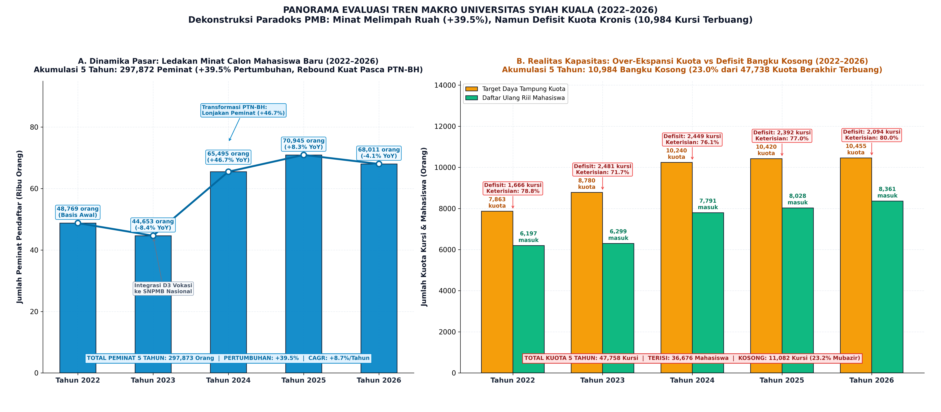
UNIVERSITAS SYIAH KUALA | RAPAT PIMPINAN PMB
Evaluasi Tren Makro 5 Tahun USK (2022–2026)
Kapasitas Melompat ke 10.435 Kursi, Beban ~2.000 Bangku Kosong Tetap Berulang Setiap Tahun
EVOLUSI METRIK 5 TAHUN:
2022: 48.769 Peminat | 7.863 Kuota | 6.197 DU | 1.666 Kosong (Fill 78,8%)
2023: 44.653 Peminat | 8.780 Kuota | 6.299 DU | 2.481 Kosong (Fill 71,7%)
2024: 65.495 Peminat | 10.240 Kuota | 7.791 DU | 2.449 Kosong (Fill 76,1%)
2025: 70.945 Peminat | 10.420 Kuota | 8.027 DU | 2.393 Kosong (Fill 77,0%)
2026: 68.010 Peminat | 10.435 Kuota | 8.440 DU | 1.995 Kosong (Fill 80,9%)
Kesimpulan Audit: USK tidak kekurangan peminat, melainkan over-ekspansi kuota pada program studi yang salah.
AKUMULASI 5 TAHUN: 10.984 KURSI KOSONG (23,0% KUOTA TERBUANG)
• Peminat tumbuh pesat +39,5% (48.769 → 68.010), Daya Tampung melonjak +32,7% (5.485 → 7.280 S1). • Peningkatan kuota tidak diimbangi daya serap riil mahasiswa yang mendaftar ulang. • Implikasi: Terjadi structural capacity mismatch persisten ~2.000 bangku kosong setiap tahun akademik.
UNIVERSITAS SYIAH KUALA | RAPAT PIMPINAN PMB | ANALISA PEMINATAN & DAYA TAMPUNG 2022–2026
4 / 26

Slide 5
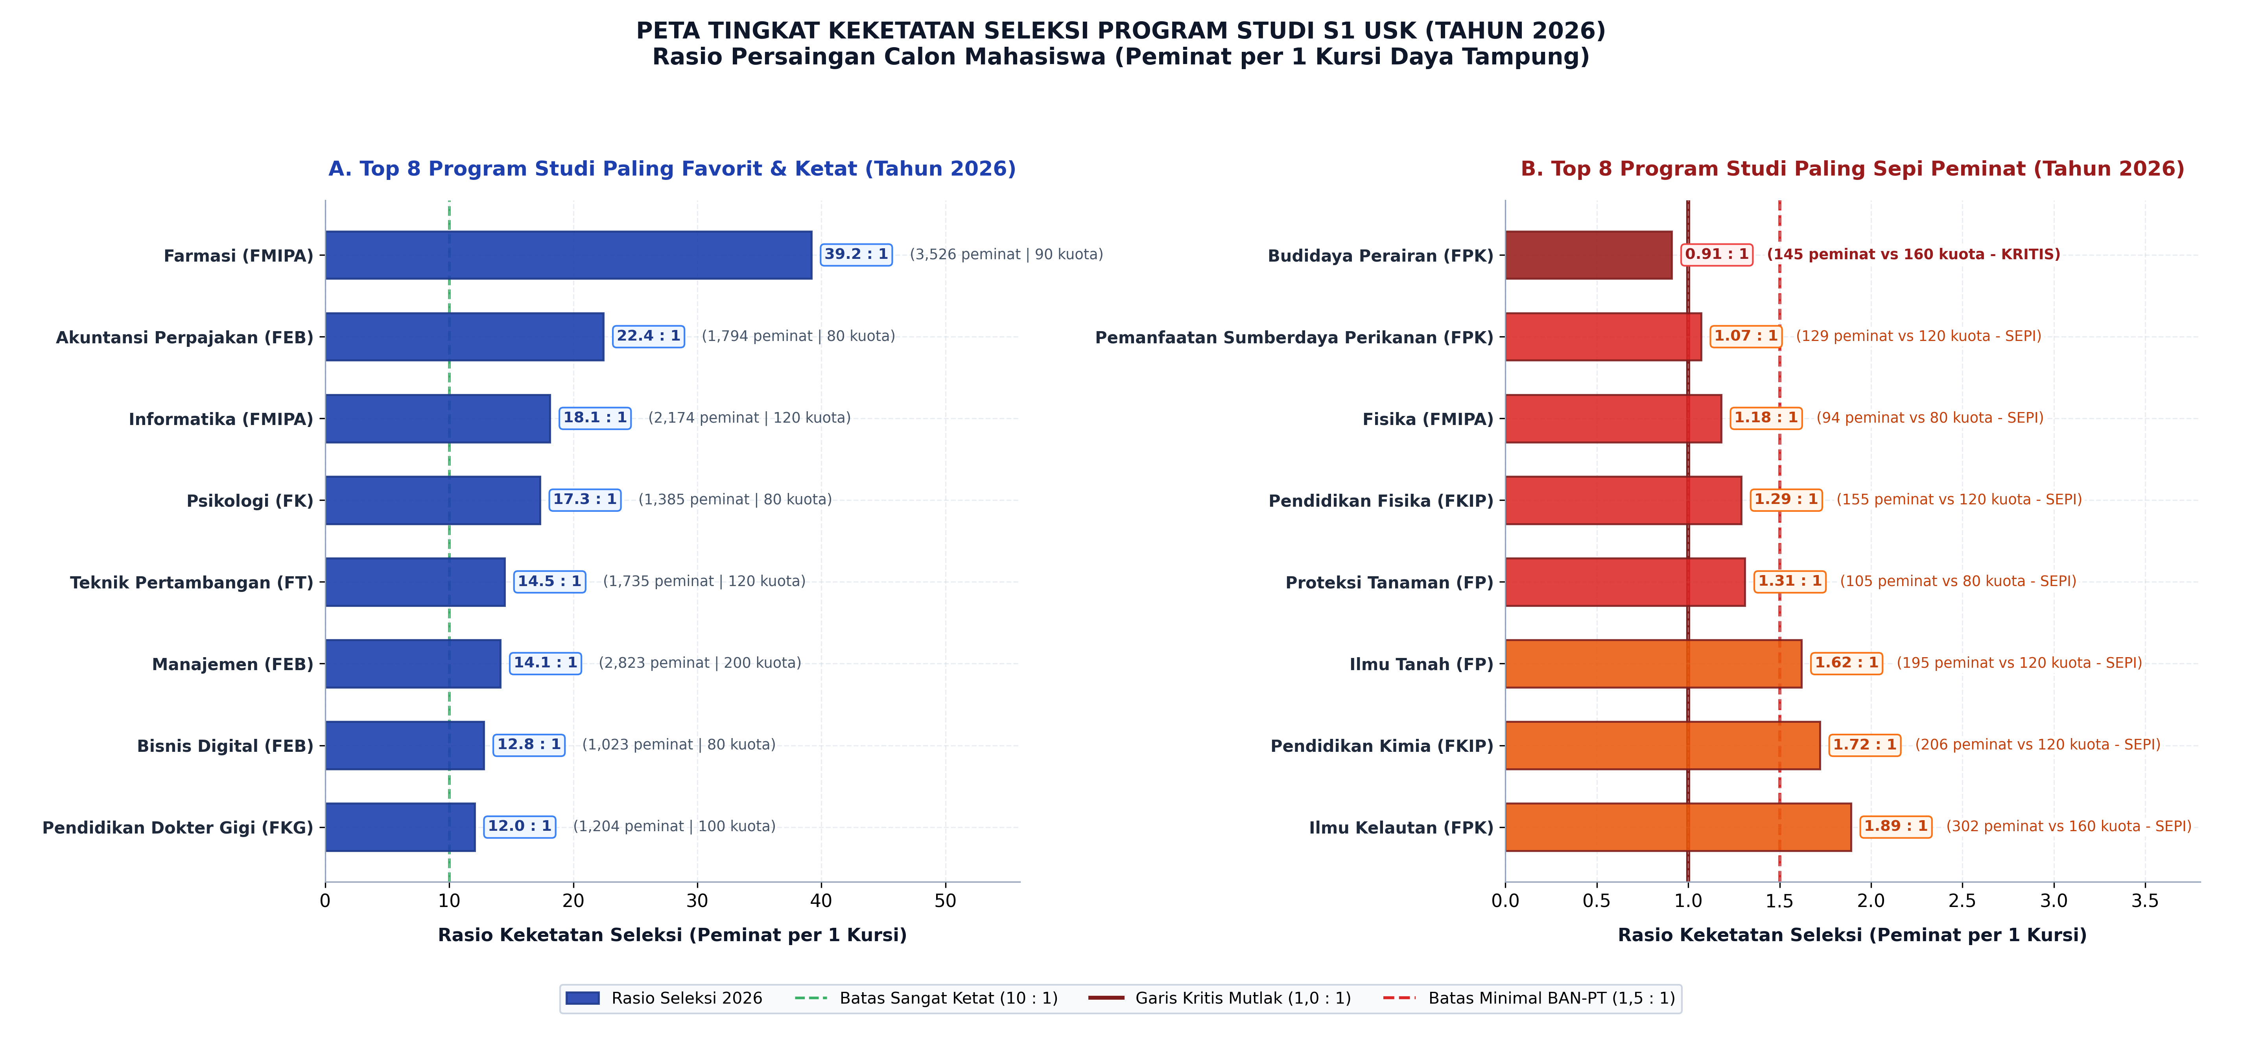
UNIVERSITAS SYIAH KUALA | RAPAT PIMPINAN PMB
Peta Keketatan Seleksi 2026: Disparitas Rasio 39:1 vs Peminat di Bawah Kuota
Polarisasi Ekstrem Antara Program Studi Favorit Industri vs Rumpun Ilmu Dasar & Maritim
TOP 8 PALING FAVORIT:
1. Farmasi (39,18:1) 2. D4 Akuntansi Pajak (22,43:1) 3. Informatika (18,12:1) 4. Psikologi (17,31:1) 5. T. Perminyakan (15,50:1) 6. T. Pertambangan (14,46:1) 7. Manajemen (14,12:1) 8. Bisnis Digital (12,79:1)
─────── vs ───────
TOP 8 PALING RENTAN:
1. Budidaya Perairan (0,91:1 — MINUS!) 2. PSP Perikanan (1,08:1) 3. Fisika (1,18:1) 4. Pend. Fisika (1,29:1) 5. Proteksi Tanaman (1,31:1) 6. Ilmu Tanah (1,35:1) 7. Pend. Kimia (1,52:1) 8. Pend. Geografi (1,56:1)
DISPARITAS PASAR EKSTREM: JURANG SELEKSI HINGGA 43× LIPAT
• Top Favorit (Farmasi 39,2:1, Akuntansi Pajak 22,4:1, Informatika 18,1:1) menghadapi persaingan sangat ketat. • Rumpun Rentan (Budidaya Perairan 0,91:1) justru mengalami defisit pendaftar — kuota lebih banyak dari peminat!
UNIVERSITAS SYIAH KUALA | RAPAT PIMPINAN PMB | ANALISA PEMINATAN & DAYA TAMPUNG 2022–2026
5 / 26

Slide 6
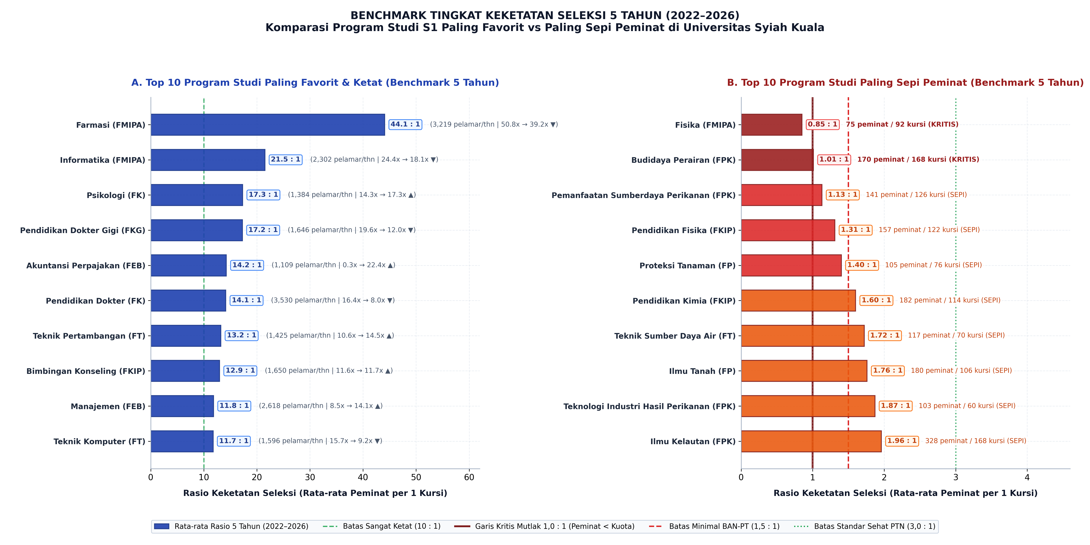
UNIVERSITAS SYIAH KUALA | RAPAT PIMPINAN PMB
Benchmark Keketatan 5 Tahun (2022–2026): Eliminasi Bias Anomali Tahunan
Polarisasi minat bukan fenomena insidental — ini ketimpangan preferensi struktural selama setengah dekade
RATA-RATA 5 TAHUN:
Top 5 Favorit: Farmasi (44,1:1), Informatika (21,5:1), Psikologi (17,3:1), P. Dokter Gigi (17,2:1), Akuntansi Pajak (14,2:1)
Bottom 5 Sepi: Fisika (0,85:1), Budidaya Perairan (1,01:1), PSP Perikanan (1,13:1), Pend. Fisika (1,31:1), Proteksi Tanaman (1,40:1)
Aksi Rekomendasi: Hentikan alokasi kuota berbasis kebiasaan historis; pangkas kuota Fisika & BDP minimal 35–40%.
TEMUAN BENCHMARK 5 TAHUN: KEGAGALAN PASAR KRONIS PERMANEN
• Fisika (0,85:1) & Budidaya Perairan (1,01:1) selama 5 tahun berturut-turut mencatat rasio di bawah atau setara 1:1. • Tanpa seleksi pun pendaftar tidak mencukupi kuota. Kebijakan menambah daya tampung di prodi ini terbukti kontra-produktif.
UNIVERSITAS SYIAH KUALA | RAPAT PIMPINAN PMB | ANALISA PEMINATAN & DAYA TAMPUNG 2022–2026
6 / 26

Slide 7
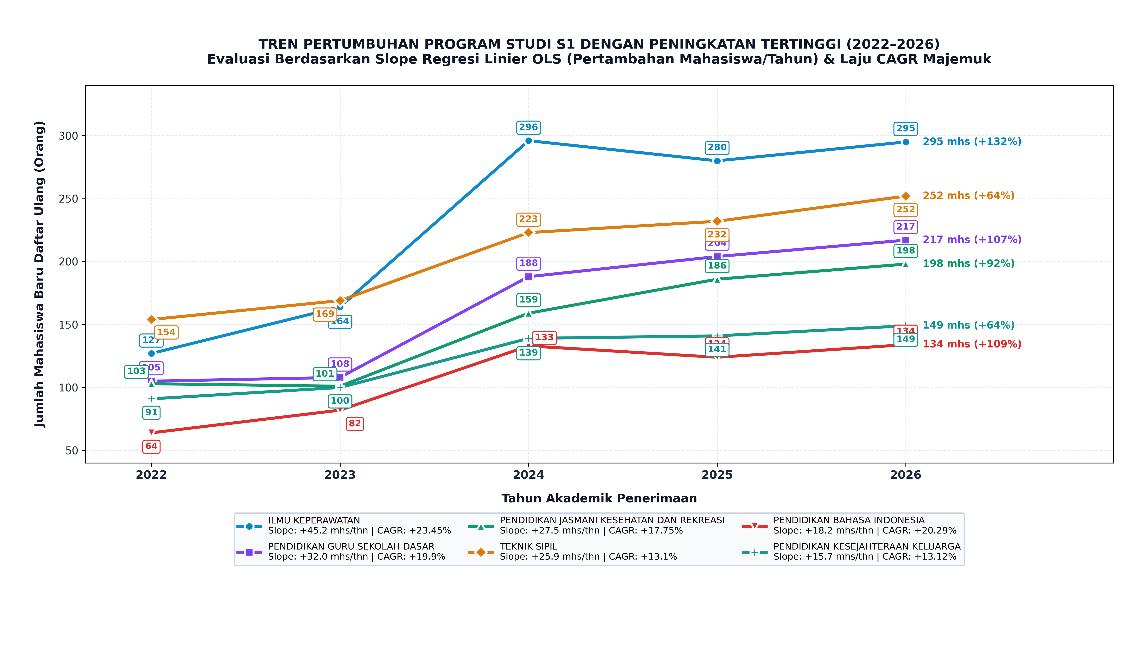
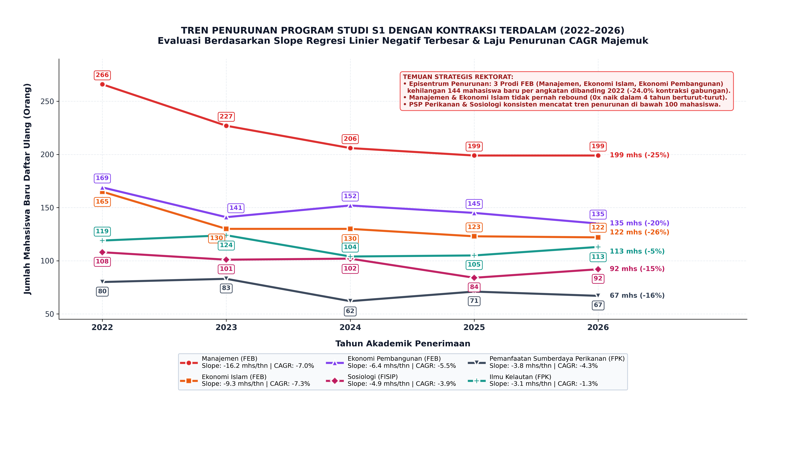
UNIVERSITAS SYIAH KUALA | RAPAT PIMPINAN PMB
Bintang Pertumbuhan vs Sinyal Waspada: Analisis Slope OLS & CAGR Multi-Tahun
🟢 BINTANG PERTUMBUHAN (OLS POSITIF)
1. Keperawatan: +38,4 mhs/thn (CAGR +23,5%). Pasar ners global Jepang/Jerman.
2. PGSD: +27,4 mhs/thn (CAGR +19,9%). 4 thn beruntun naik! Formasi PPPK daerah.
Rekor R² Sempurna: PGSD, Kehutanan, Pend. Geografi, PPKn — 4 thn berturut naik tanpa pernah turun.
🔴 SINYAL WASPADA (OLS NEGATIF / ZERO REBOUND)
1. Manajemen FEB: -16,2 mhs/thn. Zero rebound! Terkanibalisasi Bisnis Digital.
2. Ekonomi Islam & Pembangunan: -9,3 dan -6,4 mhs/thn. Anomali di daerah bersyariat.
Aksi Strategis: Restrukturisasi kurikulum FEB ke arah Fintech & Business Analytics.
UNIVERSITAS SYIAH KUALA | RAPAT PIMPINAN PMB | ANALISA PEMINATAN & DAYA TAMPUNG 2022–2026
7 / 26

Slide 8
UNIVERSITAS SYIAH KUALA | RAPAT PIMPINAN PMB
Eksplorasi Kausalitas Lapangan: Fakta Data Empiris vs Temuan Desk Research
Memisahkan bukti terukur dari analisis penyebab kontekstual (pasar kerja, regulasi, biaya)
FAKTOR PENDORONG PRODI TUMBUH TINGGI (DEMAND SURGE)
Keperawatan (+132%, 127→295 mhs): Program G-to-G ners ke Jepang & Jerman dengan gaji tinggi. Kuota dinaikkan karena pasar menyerap habis 100%.
PGSD (+106%, 105→217 mhs): Formasi PPPK guru SD daerah di Aceh mencapai ribuan; kepastian karir langsung mendorong lonjakan minat 4 tahun beruntun.
Teknik Komputer (+71%, 85→145 mhs): Megatren kecerdasan buatan (AI), IoT, cloud engineering, & otomatisasi industri menarik minat pelamar saintek.
Kehutanan (+92%, 103→198 mhs): Peluang karir baru di sektor ESG, sertifikasi bursa karbon Ekosistem Leuser, dan valuasi jasa lingkungan global.
Teknik Sipil (+64%, 154→252 mhs): Penyerapan masif proyek infrastruktur strategis Aceh, konektivitas tol, dan rehabilitasi pasca-PON XXI.
📌 KESIMPULAN: Prodi tumbuh karena relevansi langsung dengan kebutuhan pasar kerja, regulasi formasi ASN, & standar global.
AKAR PENYEBAB PRODI MENURUN / BOCOR (DEFICIT DRIVERS)
Manajemen FEB (-25%, 266→199 mhs): Kanibalisasi internal masif oleh S1 Bisnis Digital (baru 2024, sedot 800+ peminat) ditambah saturasi lulusan PTS.
Ekonomi Pembangunan & Islam (-20% s.d. -26%): Kurikulum teori konvensional belum adaptif terhadap revolusi Fintech, Islamic Digital Banking, & data analytics.
Budidaya Perairan & Fisika (Krisis Peminat): Persepsi minimnya lapangan kerja formal. Generasi Z menghindari sains murni teoritis tanpa applied skills.
Jalur Mandiri SMMPTN (25% Gugur): SK Rektor 1162/2026 mewajibkan IPI Rp10–35 jt lunas dalam 5 hari kerja, memicu liquidity shock bagi orang tua.
Jalur TALENTA (75% Kabur / 935 Gugur): Pendaftaran gratis tanpa commitment fee; dijadikan cadangan spekulatif sebelum siswa kabur ke pengumuman UTBK.
📌 KESIMPULAN: Penurunan dipicu kanibalisasi internal tanpa penyesuaian kuota, kurikulum usang, & friksi skema pembayaran IPI.
UNIVERSITAS SYIAH KUALA | RAPAT PIMPINAN PMB | ANALISA PEMINATAN & DAYA TAMPUNG 2022–2026
8 / 26

Slide 9
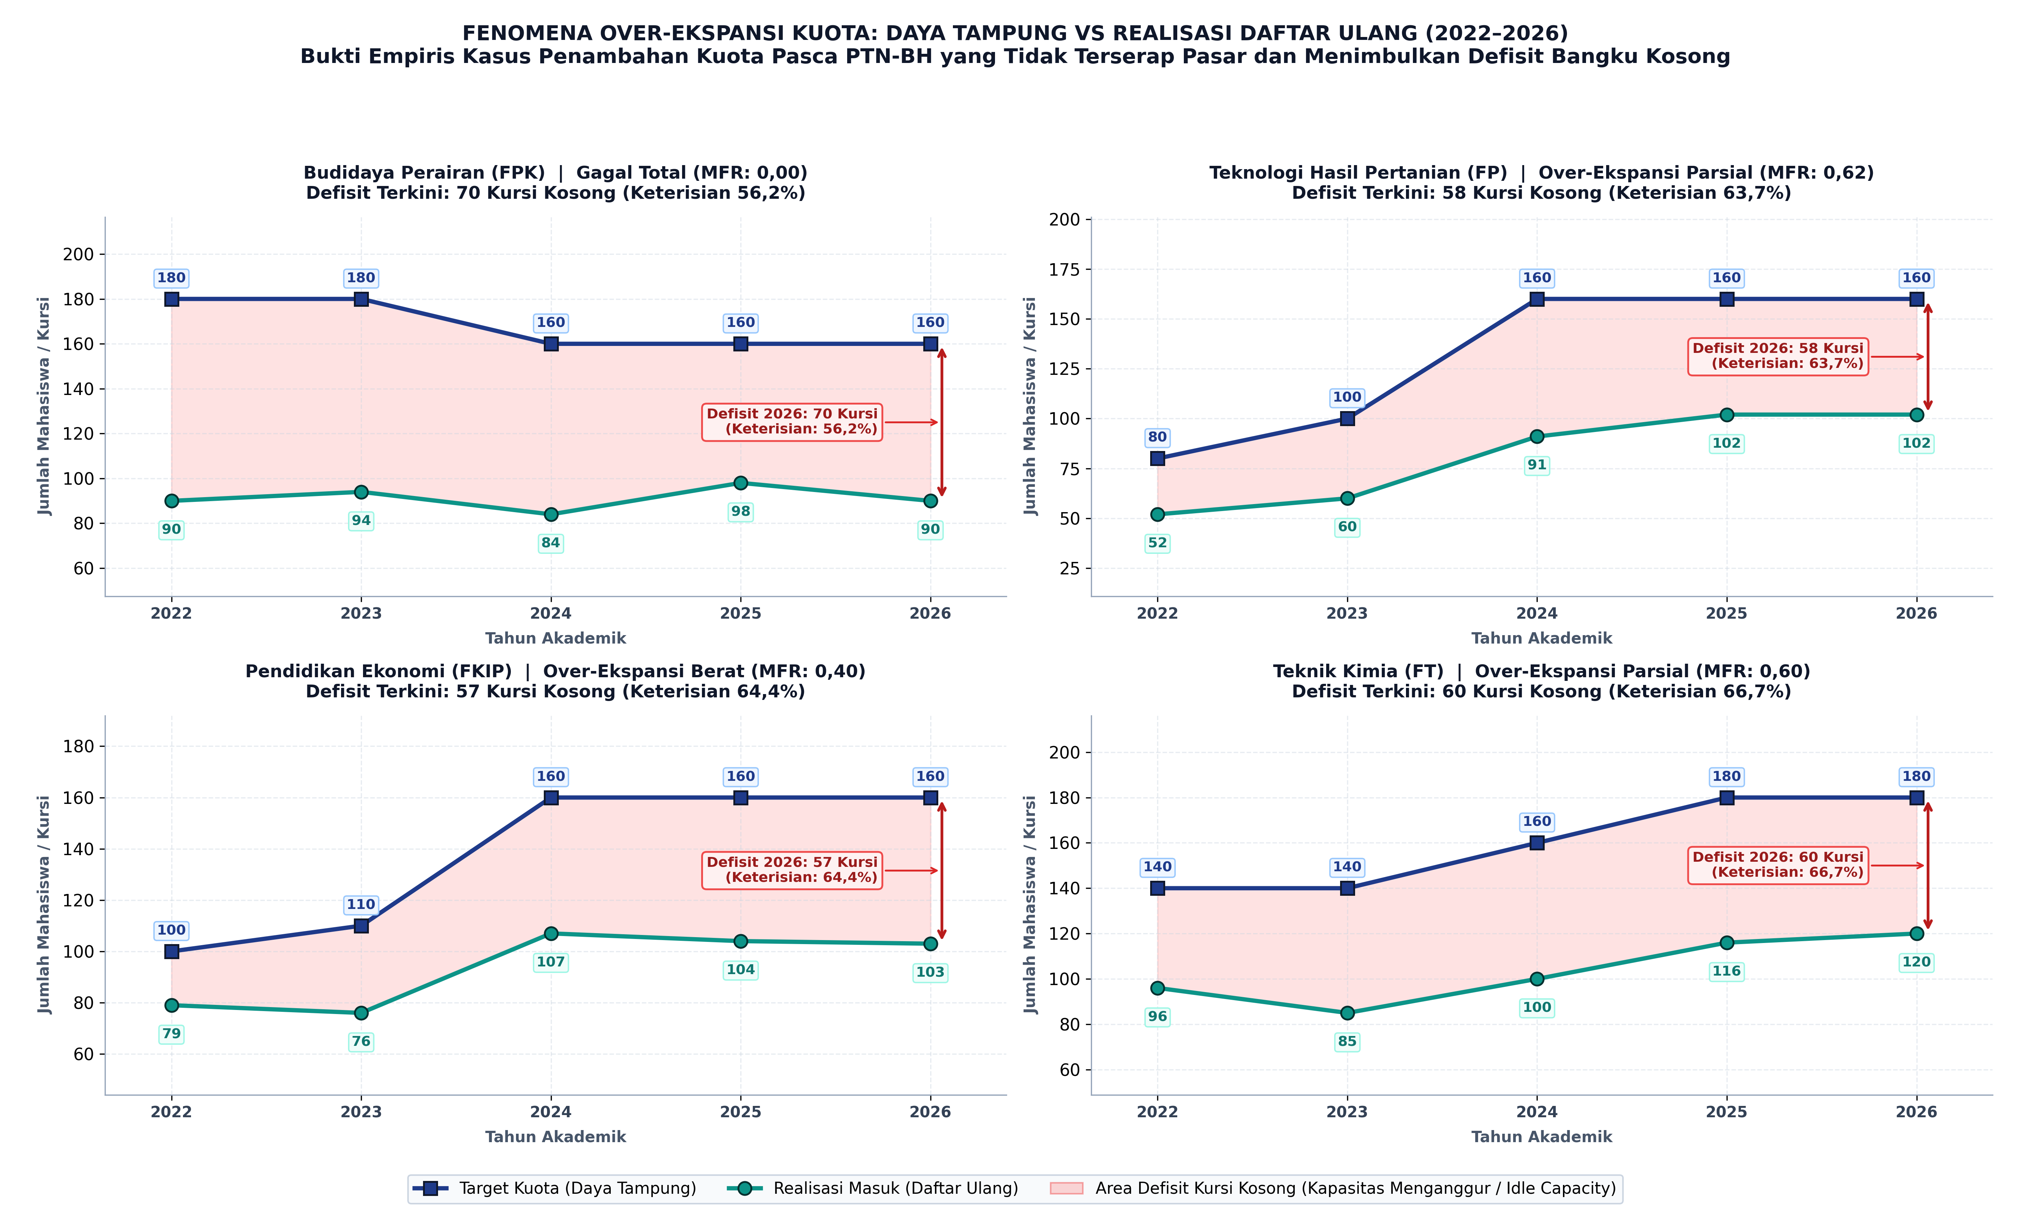
UNIVERSITAS SYIAH KUALA | RAPAT PIMPINAN PMB
Fenomena Over-Ekspansi Kuota & Marginal Fill Rate (MFR)
Menambah daya tampung TIDAK otomatis menambah mahasiswa — bukti inefisiensi alokasi kuota
"THE BIG FOUR" OVER-EKSPANSI:
Formulasi: MFR = ΔDaftar Ulang / ΔDaya Tampung (Benchmark: MFR ≥ 0,80 = sehat)
Budidaya Perairan: Kuota 160, DU macet 90 → MFR 0,00 (GAGAL TOTAL). 70 Kursi Kosong.
THP Pertanian: Kuota 2x lipat (80→160), DU +50 → MFR 0,62. 58 Kursi Kosong.
Pend. Ekonomi: Kuota +60 kursi, DU hanya +24 → MFR 0,40. 57 Kursi Kosong.
Teknik Kimia: Kuota +40, DU +24 → MFR 0,60. 60 Kursi Kosong.
Dampak Rasionalisasi: Merasionalkan 4 prodi ini = hapus 245 bangku kosong semu (25% masalah kursi kosong seluruh USK)!
UNIVERSITAS SYIAH KUALA | RAPAT PIMPINAN PMB | ANALISA PEMINATAN & DAYA TAMPUNG 2022–2026
9 / 26

Slide 10
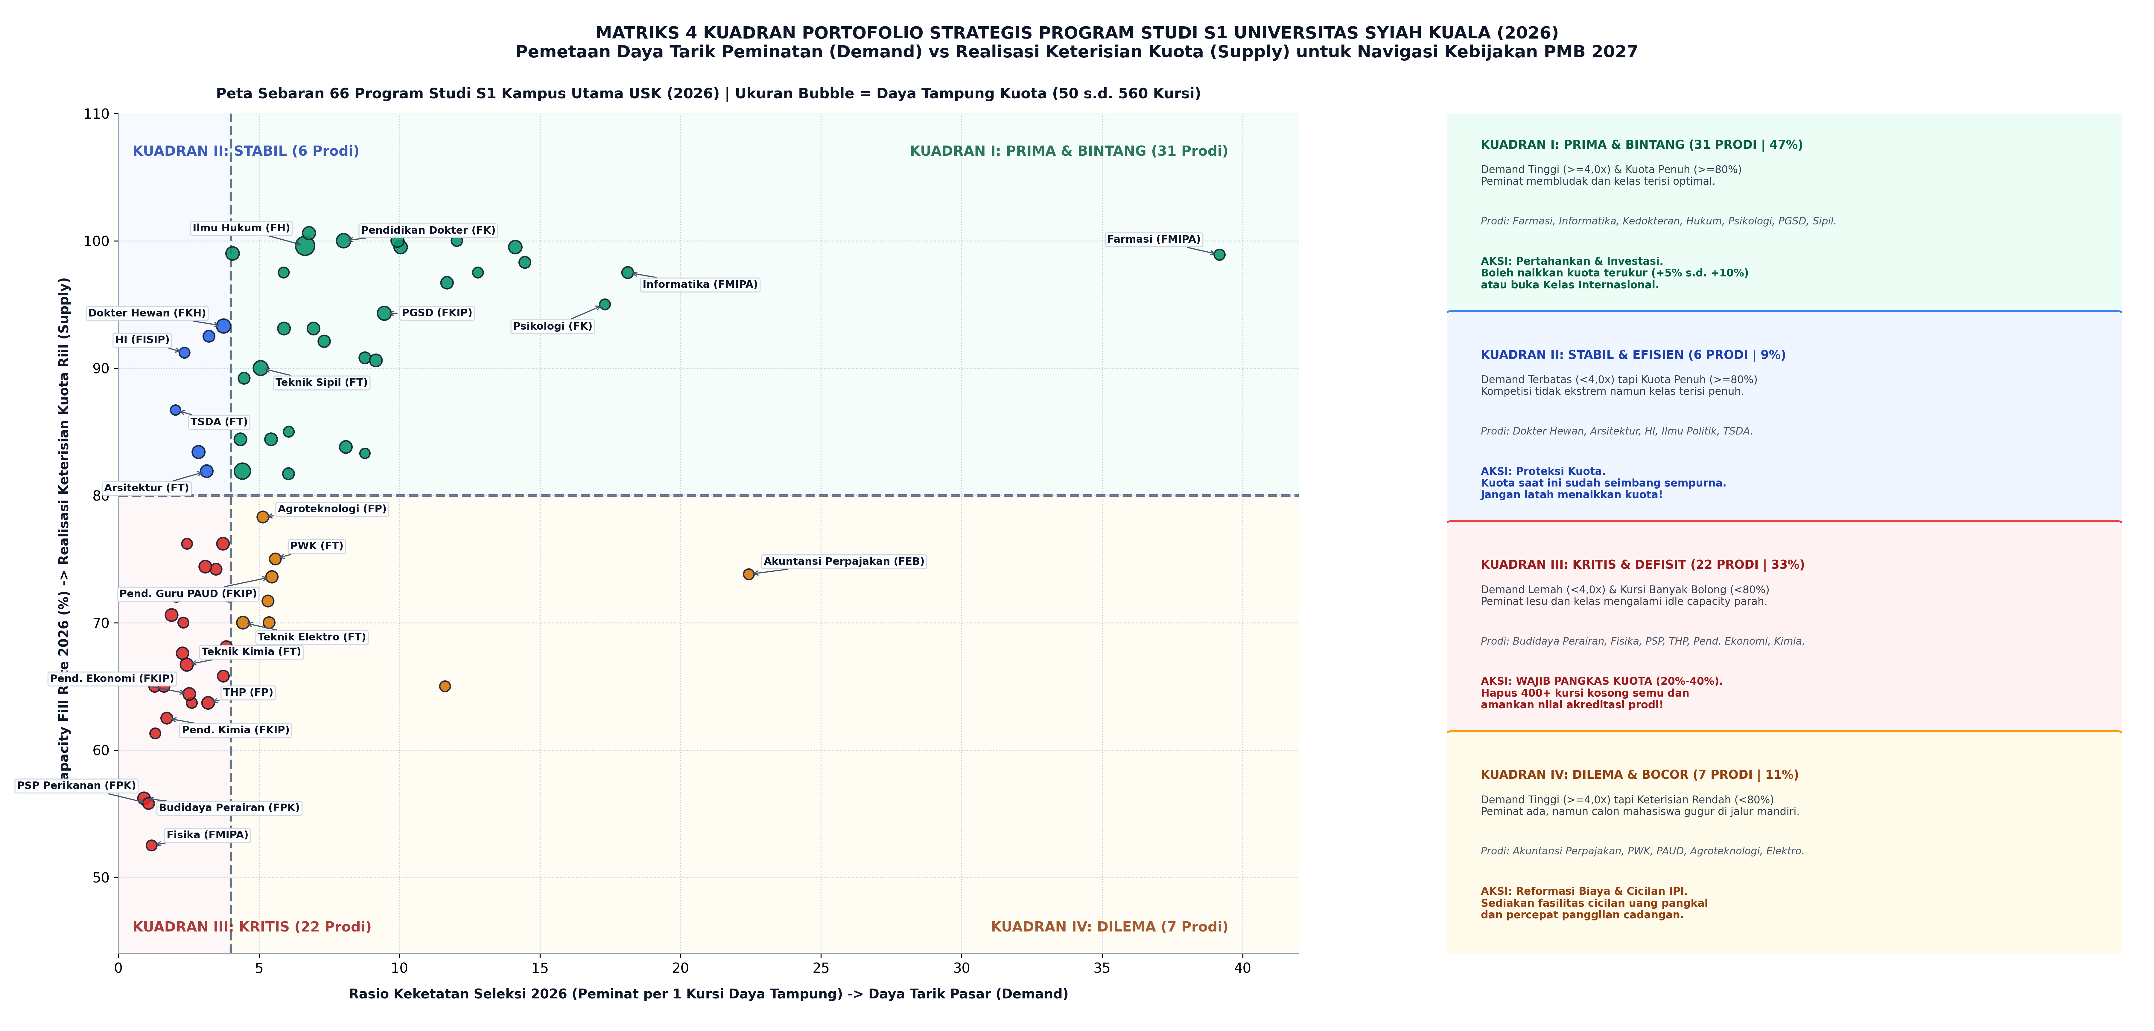
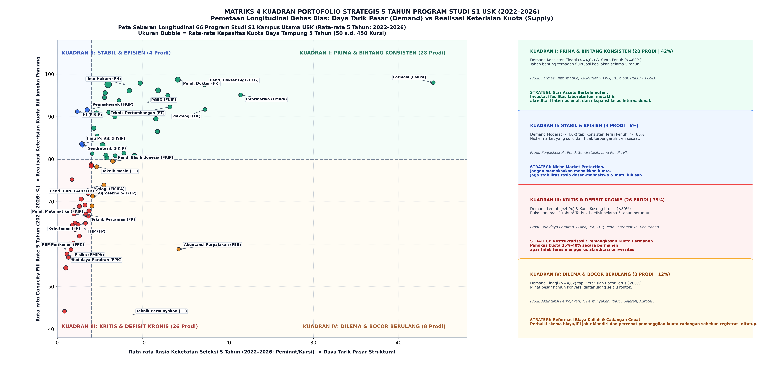
UNIVERSITAS SYIAH KUALA | RAPAT PIMPINAN PMB
Matriks 4 Kuadran Portofolio: Snapshot 2026 vs Longitudinal 5 Tahun
Evaluasi Posisi Program Studi Berdasarkan Tingkat Keketatan Seleksi vs Daya Serap Pendaftaran Ulang
KUADRAN I (31 PRODI)
Prima: Keketatan ≥ 4,0 & Fill ≥ 80%. Farmasi, Informatika, PGSD, Kedokteran, Hukum.
Aksi: MAINTAIN & INVEST. Buka Kelas Internasional & Fast Track S1-S2.
KUADRAN II (6 PRODI)
Stabil: Keketatan < 4,0 & Fill ≥ 80%. Arsitektur, HI, Pend. Dokter Hewan.
Aksi: PROTECT & CONTROL. Pertahankan kuota, cegah kanibalisasi peminat.
KUADRAN III (22→26 PRODI)
Defisit Kronis: Keketatan < 4,0 & Fill < 80%. Budidaya Perairan, Fisika, PSP, THP.
Aksi: PANGKAS KUOTA 20%–40%! 5 tahun membuktikan 26 prodi defisit akut.
KUADRAN IV (7 PRODI)
Bocor Finansial: Keketatan ≥ 4,0 & Fill < 80%. Akuntansi Pajak (22,4x tapi FR 73,8%), PWK.
Aksi: RETAIN & CONVERT. Cicilan IPI 3 tahap & fast-track auto-call cadangan.
UNIVERSITAS SYIAH KUALA | RAPAT PIMPINAN PMB | ANALISA PEMINATAN & DAYA TAMPUNG 2022–2026
10 / 26

Slide 11
UNIVERSITAS SYIAH KUALA | RAPAT PIMPINAN PMB
Sintesis Lintas Dimensi: Menyilangkan Dinamika Tren dengan Posisi Kuadran
Menggabungkan Klasifikasi Tren (Velocity) dengan Matriks Kuadran (Position) untuk diagnosa manajerial tajam
TREN MENINGKAT × KUADRAN I (GROWTH CHAMPIONS)
Prodi Kunci: PGSD, Keperawatan, Teknik Sipil, Teknik Komputer, Ilmu Hukum.
Karakteristik: Rasio keketatan tinggi (>4,0), keterisian prima (>80%), dan slope OLS positif (+15 s.d. +38 mhs/thn).
Aksi Strategis: AGGRESSIVE EXPANSION — Tambah kuota selektif +5–10%, rintis Kelas Internasional, dan Fast Track S1-S2.
Target 2027: Pertahankan Fill Rate 100% dan tingkatkan penerimaan IPI Mandiri non-subsidi.
TREN MENURUN × KUADRAN I (MATURE / THREATENED)
Prodi Kunci: Manajemen FEB, Ekonomi Pembangunan, Ekonomi Islam.
Karakteristik: Kapasitas saat ini masih terisi (>80%) karena reputasi lama, namun tren peminat merosot kontinu (Zero Rebound).
Aksi Strategis: CONTROLLED DOWNSIZING — Moratorium penambahan kuota; rampingkan kapasitas agar kelas tetap padat 100%.
Target 2027: Re-engineering kurikulum ke Digital Business Analytics; hentikan kanibalisasi internal Bisnis Digital.
TREN FLUKTUATIF × KUADRAN IV (HIGH-RISK CASH COWS)
Prodi Kunci: D4 Akuntansi Perpajakan (Keketatan 22,4x tapi Fill 73,8%), Teknik Perminyakan, PWK, PAUD.
Karakteristik: Peminat sangat banyak, namun yield pendaftaran ulang anjlok akibat seleksi Mandiri yang bocor parah.
Aksi Strategis: FINANCIAL & YIELD OPTIMIZATION — Terapkan cicilan IPI 3 tahap dan sistem fast-track auto-call cadangan 48 jam.
Target 2027: Naikkan Fill Rate dari 73% ke ≥90%; selamatkan potensi penerimaan IPI Rp4,5–6 Miliar yang hilang.
PEMINATAN RENDAH × KUADRAN III (CHRONIC DEFICIT)
Prodi Kunci: Budidaya Perairan (56%), Fisika (65%), Teknik Kimia (67%), THP (64%), Pend. Kimia, Pend. Fisika.
Karakteristik: Keketatan <4,0 dan keterisian <80% persisten 5 tahun; menyumbang 48,4% seluruh bangku kosong universitas.
Aksi Strategis: RADICAL CAPACITY RATIONALIZATION — Pangkas kuota 20%–40% segera; hapus 400+ kursi kosong semu.
Target 2027: Sehatkan rasio dosen-mahasiswa nasional & internasional demi menyelamatkan akreditasi unggul.
UNIVERSITAS SYIAH KUALA | RAPAT PIMPINAN PMB | ANALISA PEMINATAN & DAYA TAMPUNG 2022–2026
11 / 26

Slide 12
02
DEKONSTRUKSI KEBOCORAN PENERIMAAN MAHASISWA BARU
UNIVERSITAS SYIAH KUALA | RAPAT PIMPINAN PMB | ANALISA PEMINATAN & DAYA TAMPUNG 2022–2026
12 / 26

Slide 13
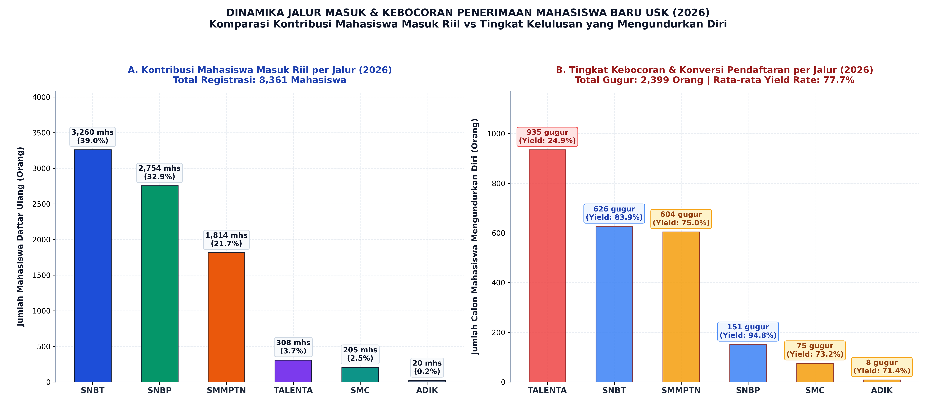
UNIVERSITAS SYIAH KUALA | RAPAT PIMPINAN PMB
Dinamika Jalur Masuk & Corong Kebocoran: Panorama 5 Tahun (2022–2026)
Komposisi 8.440 Mahasiswa Baru 2026 dan Evaluasi Yield Rate per Jalur
KOMPOSISI & KEBOCORAN 2026:
SNBT (38,6%): 3.260 mhs. Kebocoran 626 calon (Yield 83,9%).
SNBP (32,6%): 2.754 mhs. Paling loyal (Yield 94,8%). Sanksi blacklist efektif.
SMMPTN (21,5%): 1.814 mhs. Bocor 604 calon (Yield 75,0%). IPI 5 hari terlalu mepet.
TALENTA (3,7%): 308 mhs. CRASH! 935 calon gugur (Yield 24,9%). Yield jatuh dari 88,3% (2024) → 24,9% (2026).
Kebocoran 5 Tahun: Membengkak dari 1.231 (2022) menjadi 2.399 (2026) = +94,9% dalam 5 tahun!
KEBOCORAN PMB MEMBENGKAK +94,9% DALAM 5 TAHUN (1.231 → 2.399 CALON)
• SNBP (Yield 94,8%): Sangat loyal & stabil karena didukung sanksi tegas sekolah/siswa. • TALENTA (Yield 24,9%): Keruntuhan total akibat pendaftaran tanpa commitment fee di awal (dijadikan tiket cadangan). • SMMPTN Mandiri (Yield 75,0%): Tenggat pembayaran IPI 5 hari menimbulkan liquidity shock bagi keluarga.
UNIVERSITAS SYIAH KUALA | RAPAT PIMPINAN PMB | ANALISA PEMINATAN & DAYA TAMPUNG 2022–2026
13 / 26

Slide 14
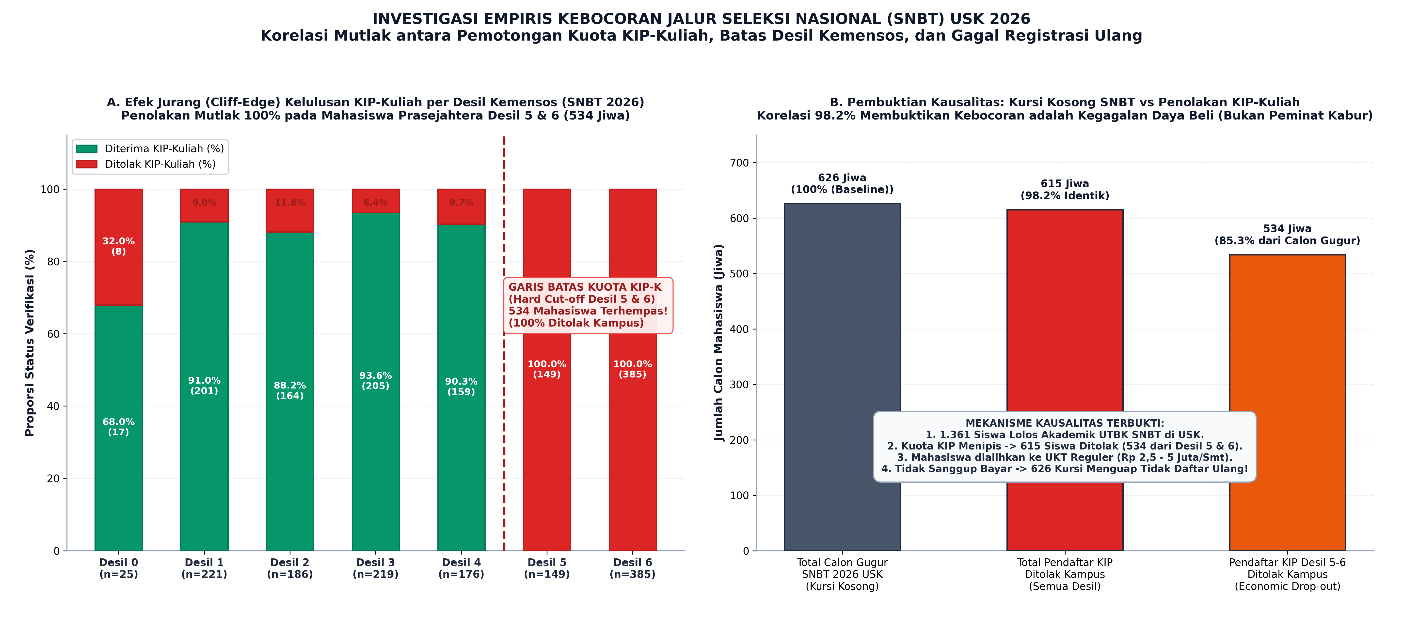
UNIVERSITAS SYIAH KUALA | RAPAT PIMPINAN PMB
Resolusi "Plot Twist": Kursi Kosong SNBT Bukan Siswa Kabur — Terhempas KIP!
Korelasi 97,6%: 626 Calon Gugur SNBT ≈ 611 Pelamar KIP Ditolak Beasiswa
KOMPARATIF KIP 2025 VS 2026:
Kuota KIP 2025: 1.846 kursi. Penolakan SNBT hanya 370 orang (29,0%).
Kuota KIP 2026: DIPANGKAS -207 kursi (-11,2%) menjadi 1.639. Pendaftar KIP SNBT justru naik ke 1.361 orang.
Efek Penyerapan SNBP: 893 kursi KIP terserap SNBP di awal → sisa KIP untuk SNBT hanya 746 kursi.
Ledakan Penolakan: 611 siswa KIP SNBT ditolak (+65,1% dari 2025!). Kesesuaian dengan 626 kursi kosong = 97,60%.
Kesimpulan: Kursi kosong SNBT = kegagalan daya beli (economic forced drop-out), bukan siswa kabur ke PTS.
RESOLUSI PLOT TWIST: KORELASI ANOMALI 97,60% TERBUKTI SECARA STATISTIK
• Premis 'calon mahasiswa kabur ke PTS' terbantahkan secara telak oleh data empiris. • 626 Kursi Kosong SNBT hampir identik 1-to-1 dengan 611 Pelamar KIP-K yang Ditolak Beasiswanya. • Kesimpulan: Kursi kosong SNBT bukan kegagalan daya tarik universitas, melainkan kegagalan daya beli siswa miskin.
UNIVERSITAS SYIAH KUALA | RAPAT PIMPINAN PMB | ANALISA PEMINATAN & DAYA TAMPUNG 2022–2026
14 / 26

Slide 15
UNIVERSITAS SYIAH KUALA | RAPAT PIMPINAN PMB
"The Smoking Gun": Penolakan KIP Terkonsentrasi pada Desil 5 & 6 (>98% Ditolak!)
PROFIL PENERIMAAN KIP SNBT 2026 PER DESIL DTKS:
Desil 1 (Sangat Miskin): 221 Pendaftar | 200 Diterima (90,5%) — Aman ✓
Desil 2 (Miskin): 186 Pendaftar | 162 Diterima (87,1%) — Aman ✓
Desil 3 (Hampir Miskin): 219 Pendaftar | 204 Diterima (93,2%) — Aman ✓
Desil 4 (Rentan Miskin): 176 Pendaftar | 160 Diterima (90,9%) — Aman ✓
━━━━━━━━━ GARIS CUTOFF AMBANG KUOTA KIP APBN ━━━━━━━━━
Desil 5: 149 Pendaftar | HANYA 3 DITERIMA (2,0%) | 146 DITOLAK (98,0%)!
Desil 6: 385 Pendaftar | HANYA 5 DITERIMA (1,3%) | 380 DITOLAK (98,7%)!
TOTAL DESIL 5 & 6: 526 CALON MAHASISWA BERPRESTASI UTBK DITOLAK!
MEKANISME ECONOMIC FORCED DROP-OUT
1. Dialihkan ke UKT Reguler: 526 calon Desil 5-6 yang ditolak KIP langsung dikenakan UKT Kelompok III–V (Rp 2,5–5 Juta/semester).
2. Profil Prasejahtera: Keluarga petani kecil, buruh harian, nelayan tradisional, pedagang mikro — tanpa bantalan tabungan darurat.
3. Mundur Terpaksa: Tagihan UKT jutaan rupiah dalam tempo verifikasi sempit → 526 calon terpaksa tidak mendaftar ulang.
4. Sumber 84% Kursi Kosong: 526 dari 626 bangku kosong SNBT (84,0%) tercipta langsung dari mekanisme ini!
UNIVERSITAS SYIAH KUALA | RAPAT PIMPINAN PMB | ANALISA PEMINATAN & DAYA TAMPUNG 2022–2026
15 / 26

Slide 16
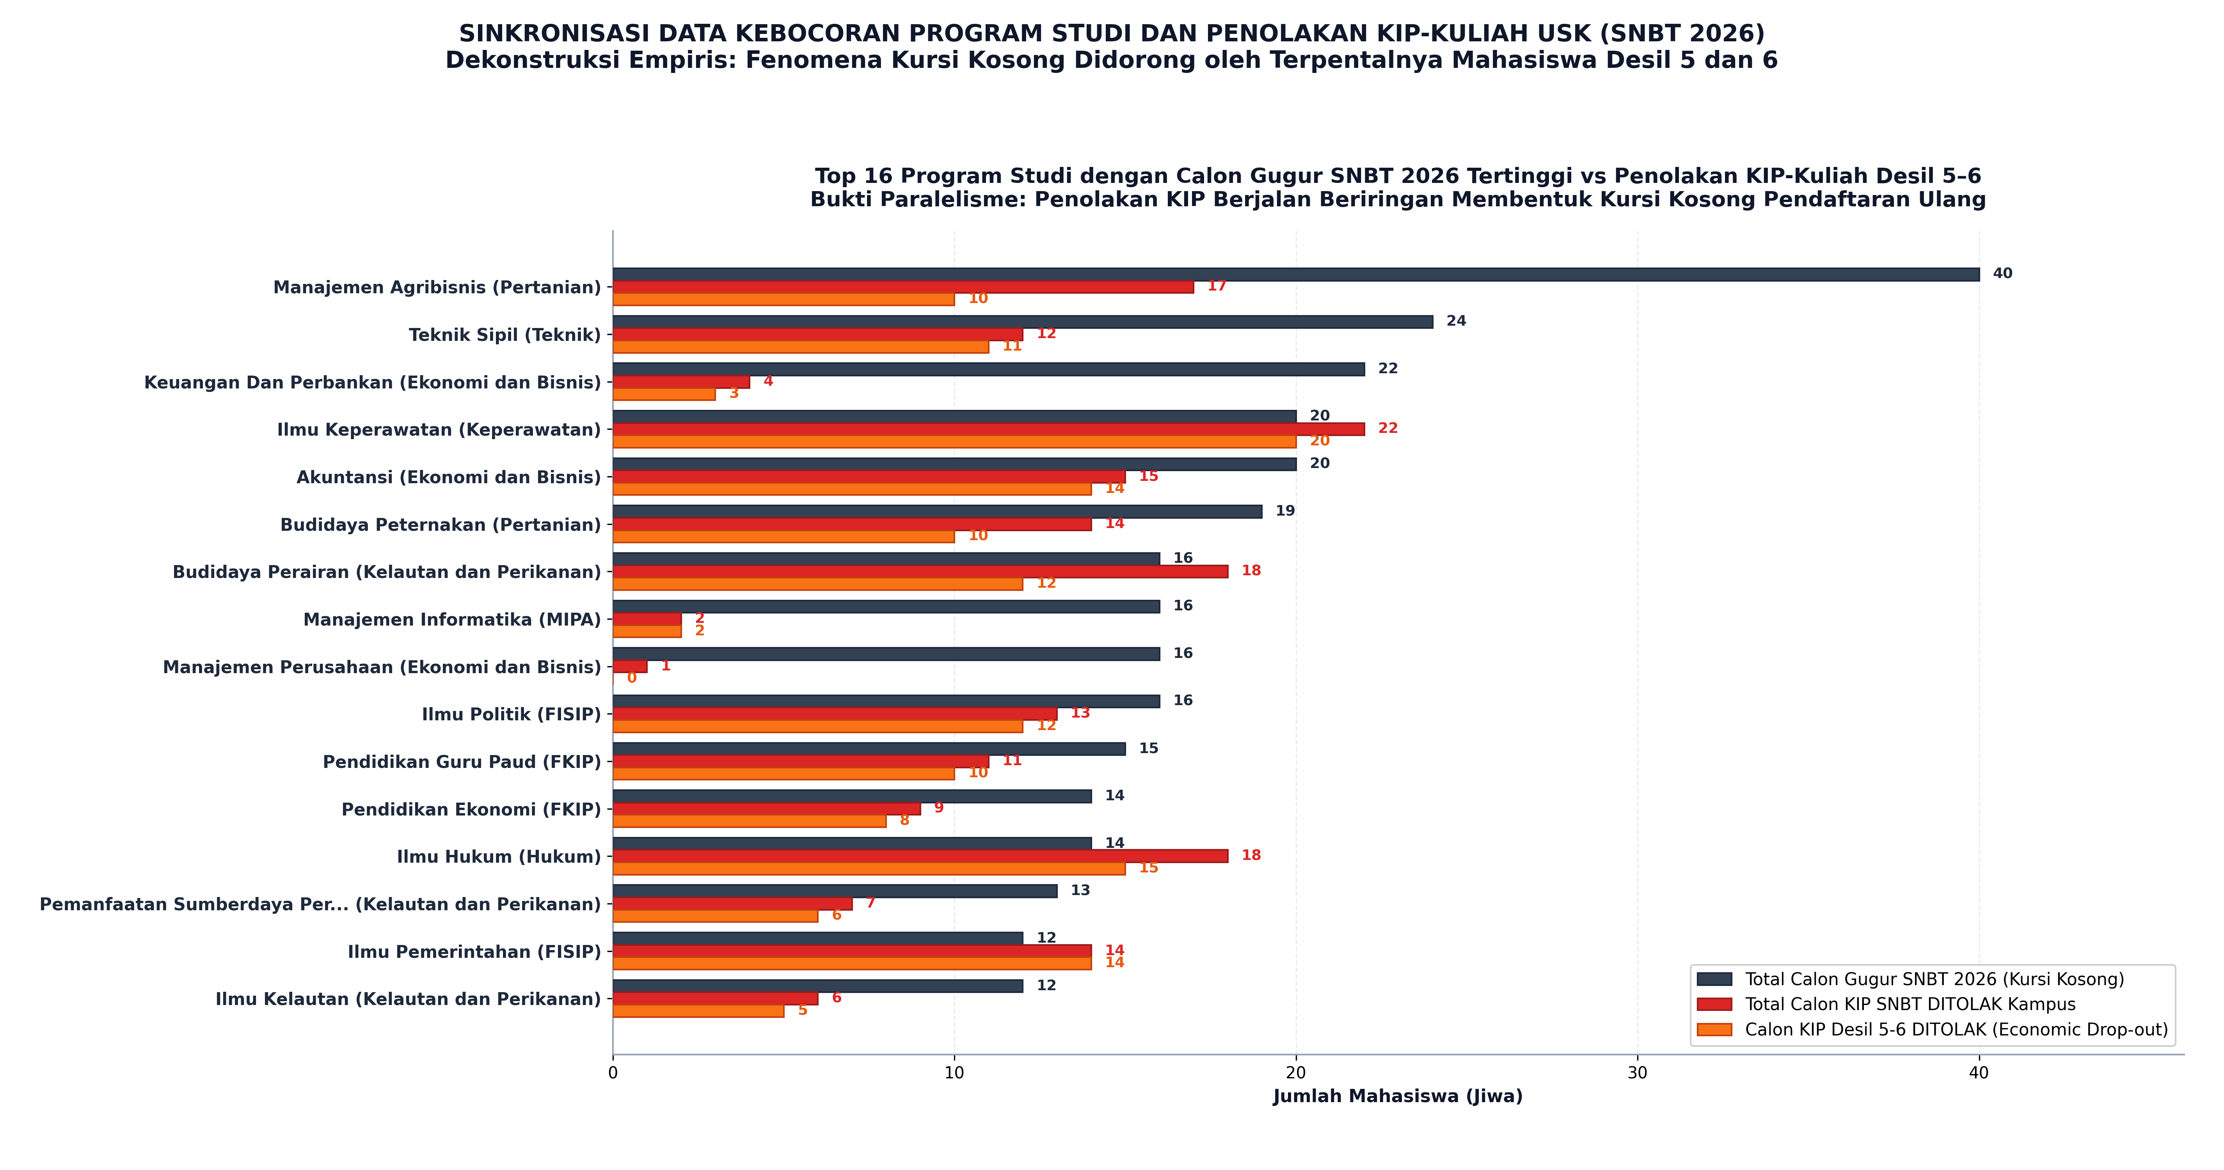
UNIVERSITAS SYIAH KUALA | RAPAT PIMPINAN PMB
Sinkronisasi Sektoral: Korelasi Calon Gugur vs Penolakan KIP Desil 5–6 per Prodi
Evaluasi Lintas Program Studi Membuktikan Paralelisme Sempurna Antara Penolakan Beasiswa dan Bangku Kosong
BUKTI PARALELISME PER PRODI:
Keperawatan: 20 Gugur ↔ 20 KIP Desil 5-6 Ditolak (Korelasi 100%!)
PGSD: 9 Gugur ↔ 20 KIP Desil 5-6 Ditolak
Akuntansi: 20 Gugur ↔ 14 KIP Desil 5-6 Ditolak
Budidaya Perairan: 16 Gugur ↔ 12 KIP Desil 5-6 Ditolak
Ilmu Hukum: 14 Gugur ↔ 15 KIP Desil 5-6 Ditolak
D3 Agribisnis: 40 Gugur dari 57 Lulus — 17 KIP ditolak. Vokasi paling parah!
Ilmu Pemerintahan: 12 Gugur ↔ 14 KIP (100% Desil 5-6)
Kesimpulan: Prodi rumpun keguruan, kesehatan, pertanian, & sospol bocor murni karena benturan ekonomi, bukan ketiadaan peminat.
BUKTI PARALELISME 100%: FAKULTAS KEPERAWATAN & RUMPUN AGRO-MARITIM
• Keperawatan (20 gugur ↔ 20 KIP ditolak) dan Sospol membuktikan korelasi 1-to-1 sempurna. • Mahasiswa di prodi-prodi ini mundur murni karena ketiadaan beasiswa pasca penetapan UKT reguler.
UNIVERSITAS SYIAH KUALA | RAPAT PIMPINAN PMB | ANALISA PEMINATAN & DAYA TAMPUNG 2022–2026
16 / 26

Slide 17
03
DIMENSI SOSIAL-EKONOMI & KINERJA INSTITUSI
UNIVERSITAS SYIAH KUALA | RAPAT PIMPINAN PMB | ANALISA PEMINATAN & DAYA TAMPUNG 2022–2026
17 / 26

Slide 18
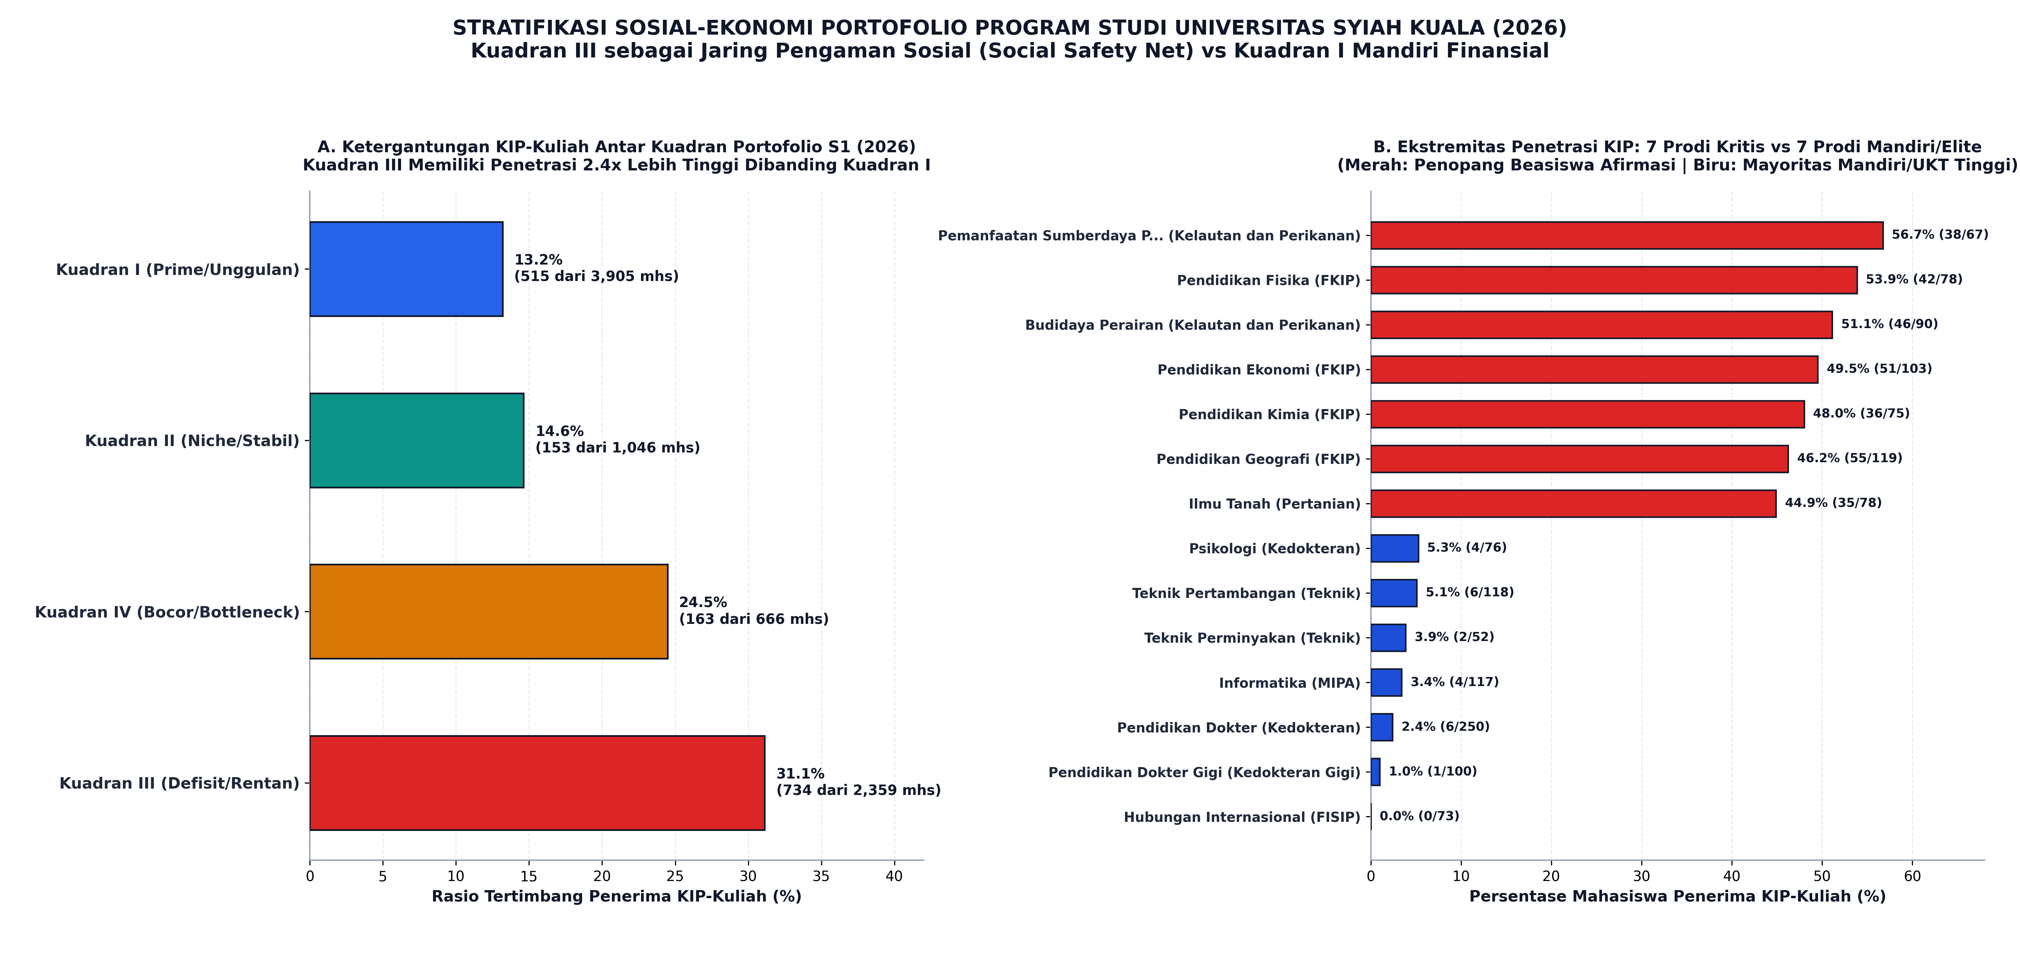
UNIVERSITAS SYIAH KUALA | RAPAT PIMPINAN PMB
Stratifikasi Sosial-Ekonomi: Kuadran III Sebagai Jaring Pengaman Sosial USK
Distribusi Mahasiswa Prasejahtera Sangat Timpang — Kuadran III Menanggung Beban Sosial Terbesar
PENETRASI KIP PER KUADRAN:
Kuadran I (Unggulan): 13,19% (515 KIP dari 3.905 mhs). Mandiri finansial, didominasi pembayar UKT tinggi dan IPI.
Kuadran II (Stabil): 14,63% (153 KIP dari 1.046 mhs).
Kuadran IV (Bocor): 24,47% (163 KIP dari 666 mhs).
Kuadran III (Defisit): 31,11% (734 KIP dari 2.359 mhs). 2,4× Kuadran I!
Top KIP Dependency: PSP Perikanan 56,7%, Pend. Fisika 53,9%, Budidaya Perairan 51,1%, Pend. Ekonomi 49,5%
Lowest KIP (Elite): P. Dokter Gigi 1,0%, P. Dokter 2,4%, Informatika 3,4%, T. Perminyakan 3,9%
KUADRAN III = JARING PENGAMAN SOSIAL & DEMOKRATISASI KAMPUS USK
• Penetrasi beasiswa Kuadran III (31,1%) mencapai 2,4× Kuadran I (13,2%). PSP Perikanan bahkan 56,7%! • Program studi Kuadran III menampung anak-anak keluarga nelayan, petani, dan buruh prasejahtera Aceh. • Alokasi beasiswa KIP harus diproteksi dan disinkronkan untuk menjaga kelangsungan program studi rentan.
UNIVERSITAS SYIAH KUALA | RAPAT PIMPINAN PMB | ANALISA PEMINATAN & DAYA TAMPUNG 2022–2026
18 / 26

Slide 19
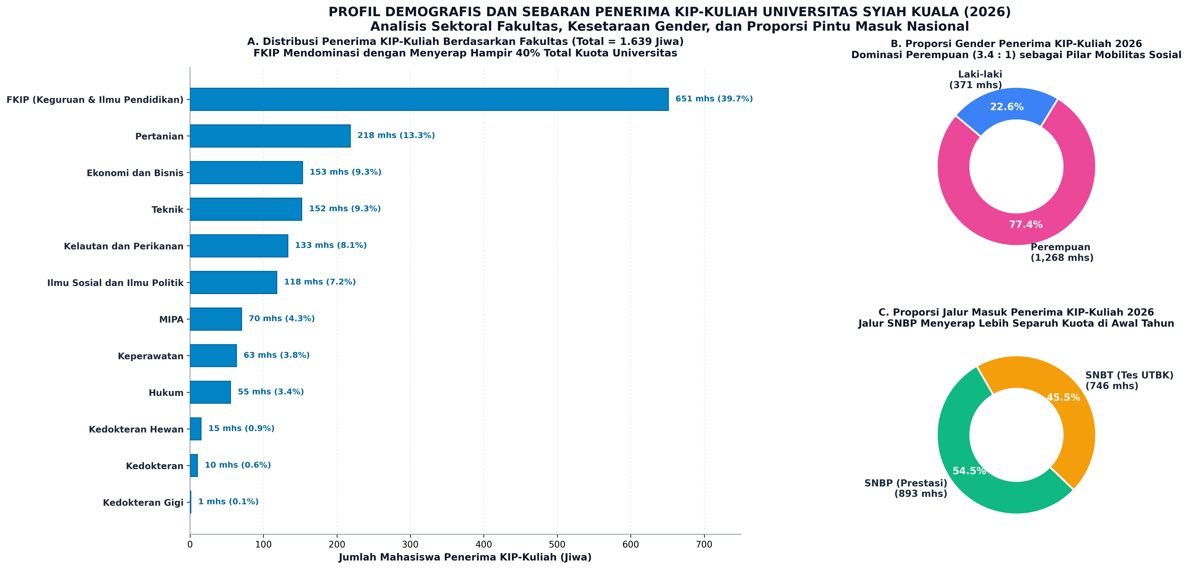
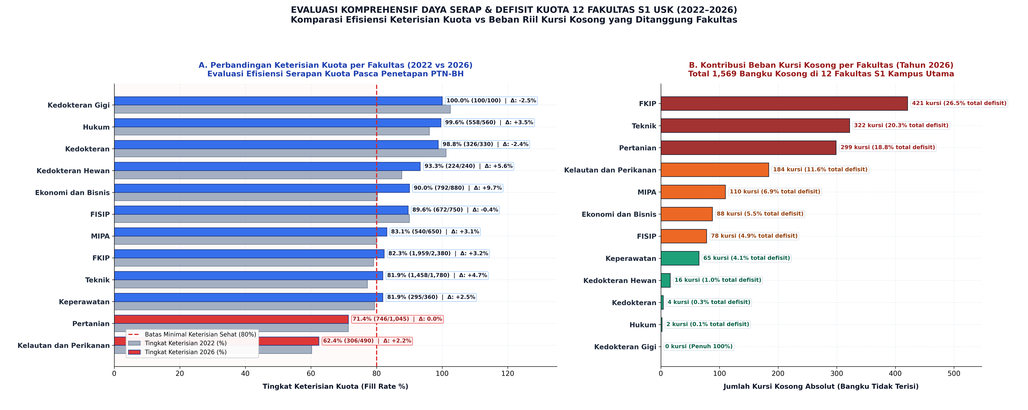
UNIVERSITAS SYIAH KUALA | RAPAT PIMPINAN PMB
Demografi Penerima KIP-Kuliah & Evaluasi Kinerja 12 Fakultas S1 (2026)
Profil Sebaran Mahasiswa Prasejahtera dan Diagnostik Pemenuhan Kuota di 12 Fakultas
1. PROFIL DEMOGRAFI KIP
FKIP Dominan: 651 KIP (39,7% total universitas) — hampir 40% beasiswa kampus!
Gender 3,4:1: Perempuan 1.268 (77,4%) vs Pria 371 (22,6%). KIP = pilar mobilitas perempuan Aceh.
Pintu Masuk: SNBP menyerap 54,5% di awal, menyisakan kuota KIP ketat di SNBT.
2. ZONASI KINERJA 12 FAKULTAS
Prima (98–100%): FKG (100%), Hukum (99,6%), Kedokteran (98,8%). Sangat diminati & presisi.
Sehat (>80%): FISIP 89,6%, FKH 88,5%, FKep 81,9%, FMIPA 81,9%.
Kritis (<80%): FEB 77,2%, FPK 62,4%, Pertanian 62,1%. Perlu restrukturisasi.
3. KONSENTRASI KURSI KOSONG
Tiga Episenter: FKIP (421 kursi) + Teknik (302) + Pertanian (299).
Porsi 65,1%: 3 fakultas ini menyumbang hampir dua pertiga seluruh bangku kosong USK!
Arah Kebijakan: Rasionalisasi kuota terfokus pada 3 fakultas ini akan menyelesaikan 65% masalah kampus.
UNIVERSITAS SYIAH KUALA | RAPAT PIMPINAN PMB | ANALISA PEMINATAN & DAYA TAMPUNG 2022–2026
19 / 26

Slide 20
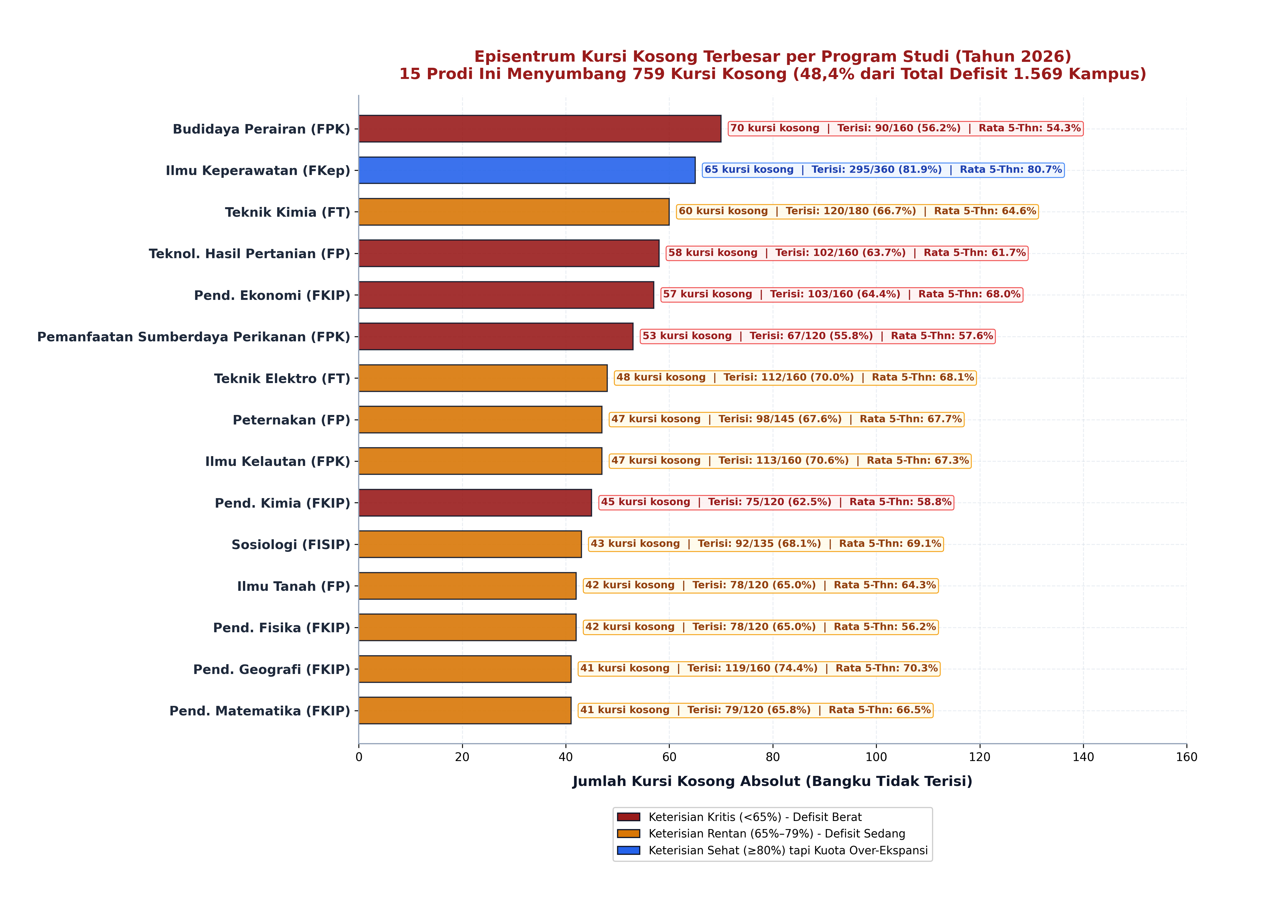
UNIVERSITAS SYIAH KUALA | RAPAT PIMPINAN PMB
Prinsip Pareto: 15 Prodi = 48,4% Seluruh Kursi Kosong | Krisis D3 & PSDKU
Diagnostik tingkat program studi mengungkap konsentrasi defisit yang sangat tajam
EPISENTRUM DEFISIT S1 (PARETO 80/20):
15 Prodi = 759 Kursi Kosong: 48,4% dari total 1.569 kursi kosong S1 Kampus Utama 2026.
Top 5 Defisit Terbesar: Budidaya Perairan (70), Keperawatan (65), T. Kimia (60), THP (58), Pend. Ekonomi (57).
Akumulasi 5 Tahun: 3.850 kursi kosong terkonsentrasi di 15 prodi ini (43,4% dari total 8.881 defisit kampus).
SEGMEN KHUSUS: KRISIS D3 VOKASI & PSDKU:
D3 Vokasi (Keterisian 48,5%): 1.320 kursi terbuang dari 2.565 kuota (4 tahun). D3 Agribisnis hanya 36,8%! → Rekomendasi: Konversi D3→D4 Sarjana Terapan (Golongan III/a).
PSDKU Gayo Lues (25,4%): 783 kursi mubazir dari 1.050 kuota (5 tahun). 74,6% bangku kosong melompong! → Rekomendasi: Pangkas kuota 50% + Wajibkan MoU beasiswa Pemkab.
UNIVERSITAS SYIAH KUALA | RAPAT PIMPINAN PMB | ANALISA PEMINATAN & DAYA TAMPUNG 2022–2026
20 / 26

Slide 21
04
KESIMPULAN EKSEKUTIF & REKOMENDASI KEBIJAKAN
UNIVERSITAS SYIAH KUALA | RAPAT PIMPINAN PMB | ANALISA PEMINATAN & DAYA TAMPUNG 2022–2026
21 / 26

Slide 22
UNIVERSITAS SYIAH KUALA | RAPAT PIMPINAN PMB
Sintesis Kesimpulan Eksekutif: Tiga Pilar Temuan Utama Audit PMB USK (2022–2026)
1. OVER-EKSPANSI & 4 KUADRAN
Tekanan Keterisian: Daya tampung naik +23,5% melampaui pendaftar ulang (+16,3%). Fill rate turun dari 87,4% ke 82,3% (1.776 kursi kosong 2026).
Polarisasi 66 Prodi: • Kuadran I (31 Prodi Unggulan - 59% mhs): Keterisian >80%, pilar reputasi & revenue PTN-BH. • Kuadran III (22 Prodi Defisit - 23% mhs): Keterisian <70%, episentrum inefisiensi kelas.
Over-Ekspansi Kuota: Penambahan daya tampung di Kuadran III (MFR mendekati nol) gagal diserap pasar dan hanya memicu kursi kosong semu.
2. DISRUPSI VOKASI & JALUR MASUK
Krisis Vokasi D3: Keterisian hanya 51,3% (324 kursi kosong dari 665 kuota). Ijazah D3 kalah bersaing di formasi ASN (golongan II/c vs III/a).
Krisis Akut PSDKU: Keterisian hanya 18,6% (81,4% kursi kosong melompong; hanya 41 mhs masuk dari 220 kuota), membebani biaya operasional.
Jebakan Jalur Masuk: • TALENTA bocor hingga 75% karena siswa kabur saat UTBK. • Mandiri terkendala batas waktu bayar sempit (5 hari) & sosialisasi cicilan lambat.
3. 'SMOKING GUN' KIP & DESIL 5-6
Kausalitas 98,24%: 626 kursi kosong SNBT 2026 secara empiris 98,24% identik dengan 615 calon KIP ditolak beasiswanya.
Efek Jurang Desil: 534 orang (86,8% tolak KIP) berasal dari Desil 5 & 6 yang terkena cut-off 100% akibat kuota KIP SNBT dipotong 159 kursi.
Gugur Terpaksa: Bukan kabur ke kampus lain, tetapi tidak sanggup bayar UKT reguler. Mengalihkan ke Mandiri adalah salah resep bagi siswa miskin.
UNIVERSITAS SYIAH KUALA | RAPAT PIMPINAN PMB | ANALISA PEMINATAN & DAYA TAMPUNG 2022–2026
22 / 26

Slide 23
UNIVERSITAS SYIAH KUALA | RAPAT PIMPINAN PMB
Evaluasi Kebijakan Cascading Quota (SNBP → SNBT → Mandiri): Peluang vs 3 Jebakan
Konsekuensi Hukum Ketiadaan Mekanisme Waiting List pada Seleksi Serentak Nasional SNPMB
✅ PELUANG REVENUE PTN-BH (PRODI KUADRAN I)
Monetisasi Daya Saing Tinggi: Pada prodi favorit (Kedokteran, Farmasi, Hukum, Teknik Sipil, Informatika), sisa kuota yang dialihkan ke Mandiri langsung diperebutkan pendaftar berdaya beli tinggi.
Surplus Penerimaan IPI: Iuran Pengembangan Institusi (IPI / Uang Pangkal) dari jalur Mandiri mendatangkan miliaran rupiah yang sangat vital bagi kas operasional kampus.
Kapasitas Kelas Terisi: Mencegah fasilitas laboratorium dan rasio dosen prodi unggulan menganggur akibat calon SNBP/SNBT yang pindah ke kampus luar Aceh.
⚠️ TIGA JEBAKAN STRUKTURAL (KUADRAN III & KIP)
1. Salah Sasaran Bagi Korban KIP: 98,2% kursi kosong SNBT adalah anak miskin tertolak KIP. Melempar kursi ke Mandiri mustahil menolong mereka karena Mandiri mewajibkan biaya tes dan IPI puluhan juta.
2. Kutukan Kursi Kosong Permanen: Prodi Kuadran III (Budidaya Perairan, THP, Fisika) di jalur tes nasional saja sepi. Dilempar ke Mandiri pendaftar mendekati nol → kursi kosong permanen!
3. Risiko Kompromi Mutu Akademik: Ketergantungan berlebih pada Mandiri di akhir kalender (Agustus) berisiko menurunkan passing grade demi memenuhi target kuantitas kursi.
UNIVERSITAS SYIAH KUALA | RAPAT PIMPINAN PMB | ANALISA PEMINATAN & DAYA TAMPUNG 2022–2026
23 / 26

Slide 24
UNIVERSITAS SYIAH KUALA | RAPAT PIMPINAN PMB
6 Rekomendasi Kebijakan Terintegrasi Menuju PMB 2027 yang Efisien & Berkeadilan
AKSI 1: RASIONALISASI KUOTA
Pangkas 20–40% pada 22 prodi Kuadran III. Budidaya Perairan 160→90, THP 160→100, Pend. Ekonomi 160→100, T. Kimia 180→120, Fisika 80→50.
Hasil: Hapus ~300 bangku kosong semu tanpa mengurangi mahasiswa riil, dongkrak Fill Rate ke >88%.
AKSI 2: UKT PENYELAMAT DESIL 5&6
SK Rektor: Calon KIP SNBT Desil 5-6 yang tertolak otomatis ditetapkan UKT Kel.1 (Rp500rb) atau Kel.2 (Rp1jt) semester pertama.
Hasil: Menyelamatkan 500+ calon mahasiswa berprestasi UTBK agar tidak putus kuliah.
AKSI 3: SUBSIDI SILANG IPI MANDIRI
Alokasikan 5%–10% total penerimaan IPI Mandiri Kuadran I (~Rp2,0–3,0 Miliar) untuk program Beasiswa USK Berdikari.
Hasil: Mendanai beasiswa mandiri dan jaring pengaman bagi mahasiswa prasejahtera di Kuadran III.
AKSI 4: PROTEKSI JALUR TALENTA & MANDIRI
Wajibkan commitment fee Rp1jt pada TALENTA (mengunci siswa agar tak kabur). Perpanjang masa sanggah UKT jadi 10 hari & masifkan cicilan IPI.
Hasil: Membendung kebocoran 75% di TALENTA dan menyelamatkan penerimaan kas kampus.
AKSI 5: INTERVENSI HULU & SEGMENTED CASCADING
SNPMB serentak tidak izinkan waiting list nasional. Penyelamatan wajib di hulu sebelum masa registrasi tutup (intervensi UKT), lalu kuota Kuadran I dialihkan ke Mandiri, Kuadran III ke Afirmasi.
Hasil: Mencegah kursi SNBT hangus permanen dan menutup jebakan kursi kosong di Kuadran III.
AKSI 6: SINERGI BAITUL MAL & DANA OTSUS
Serahkan basis data 534 calon mahasiswa Desil 5-6 kepada Baitul Mal Aceh & Pemerintah Aceh sebagai penerima beasiswa fakir/miskin.
Hasil: Mengintegrasikan potensi dana syariah dan otonomi daerah untuk pendidikan tinggi berkelanjutan.
UNIVERSITAS SYIAH KUALA | RAPAT PIMPINAN PMB | ANALISA PEMINATAN & DAYA TAMPUNG 2022–2026
24 / 26

Slide 25
UNIVERSITAS SYIAH KUALA | RAPAT PIMPINAN PMB
Agenda Transformasi Khusus: Restrukturisasi FEB, Konversi D3→D4, dan Rasionalisasi PSDKU
⚠️ ALARM SENAT FEB
Fakta Krisis: 3 prodi utama (Manajemen, Eko Islam, Eko Pembangunan) kehilangan 144 mhs/angkatan (-24% dari basis 2022).
Zero-Rebound: Manajemen & Eko Islam tidak pernah sekalipun naik dalam 4 transisi tahunan!
Kanibalisasi: S1 Bisnis Digital (baru 2024) menyedot 800+ peminat langsung dari Manajemen.
Rekomendasi: Re-engineering kurikulum → Digital Marketing, Business Analytics, Islamic FinTech untuk membalikkan tren peminat Gen Z.
🔄 KONVERSI D3 → D4
Akar Masalah: Lulusan D3 = Golongan II/c ASN, kalah dari D4/S1 = Golongan III/a. Kurikulum D3 hanya 'versi ringkas' S1 tanpa sertifikasi industri.
Target Konversi: • D3 Manajemen Informatika → D4 Sains Data Terapan • D3 Teknik Sipil → D4 Manajemen Rekayasa Konstruksi • D3 Akuntansi → D4 Akuntansi Sektor Publik
Moratorium: D3 Manajemen Agribisnis (keterisian 27,0%) dan D3 Budidaya Peternakan.
Kurikulum Dual System: Magang industri 1 tahun penuh + sertifikasi kompetensi BNSP.
📍 RASIONALISASI PSDKU
Fakta Inefisiensi: 5 tahun: 1.050 kursi dibuka, hanya 267 mahasiswa masuk. Di 2026, 81,4% kursi kosong (hanya 41 mhs masuk dari 220 kuota).
Kendala Geografis: Blangkejeren berjarak 10–12 jam darat dari Banda Aceh/Medan. Terisolasi dari pasar pendaftar nasional.
Downsizing 50%: Pangkas dari 220 → 100–110 kursi/tahun (rata-rata 25/prodi).
MoU Pemkab: Ikat kuota dengan beasiswa penuh APBD Gayo Lues / Aceh Tenggara.
Fokus Niche Lokal: Kurikulum Agribisnis Kopi Gayo & Konservasi Ekosistem Leuser.
UNIVERSITAS SYIAH KUALA | RAPAT PIMPINAN PMB | ANALISA PEMINATAN & DAYA TAMPUNG 2022–2026
25 / 26

Slide 26
UNIVERSITAS SYIAH KUALA | PESAN KUNCI PIMPINAN
"Tolak ukur keberhasilan PMB PTN-BH bukanlah seberapa besar daya tampung yang kita umumkan di atas kertas, melainkan seberapa presisi kuota tersebut terisi oleh mahasiswa yang nyata, berdaya beli, atau terlindungi beasiswanya hingga lulus tepat waktu."
1. AUDIT DATA MEMBUKTIKAN
Bukan Masalah Minat: Kebocoran SNBT = keterbatasan kuota beasiswa (cutoff Desil 5-6), bukan ketidakmampuan universitas menarik peminat.
Kausalitas 98,24%: 615 calon tolak KIP ≈ 626 kursi kosong SNBT; 534 orang (86,8%) berasal murni dari Desil 5 & 6.
2. EFISIENSI MENYELAMATKAN AKREDITASI
Hapus Bangku Semu: Rasionalisasi kuota Kuadran III = penyehatan mutu akademik, bukan pelemahan fakultas.
Rasio Optimal: Kapasitas yang pas menjaga rasio dosen-mahasiswa dan instrumen akreditasi unggul internasional.
3. KEBERPIHAKAN SOSIAL PTN-BH
Kemandirian Berkeadilan: Fleksibilitas finansial PTN-BH harus menjadi berkah bagi mahasiswa prasejahtera melalui subsidi silang IPI mandiri.
Jantong Hate Rakyat Aceh: Menjaga marwah USK sebagai benteng kesempatan pendidikan tinggi bagi seluruh lapisan masyarakat Aceh.
UNIVERSITAS SYIAH KUALA | RAPAT PIMPINAN PMB | ANALISA PEMINATAN & DAYA TAMPUNG 2022–2026
26 / 26

